Slide 1
Fallstudie Elektronik-Handelsunternehmen
Business Intelligence
Dozent : Prof. Dr. Wolfgang Wicht
Moritz Wallersheim | 794014
Mark Warneke | 780563

Slide 2

Klassifikation
Segmentierung
Assoziation

Slide 3

Gliederung
Einführung
1.1 Business Understanding
1.2 Data Understanding
Klassifikation
Segmentierung
Assoziation

Slide 4
Datenerhebung
2.2 Aufbau des Fragenbogens
Fragearten
14 Fragen(3 Mehrfachantworten)
9x geschlossene Fragen,
2x offene Fragen
3x Hybridfragen
Skalierung
Nominal: Auswahlfragen
Ordinal: sehr stark bis sehr schwach
Metrisch: Frage zum Geburtsjahr

Slide 5
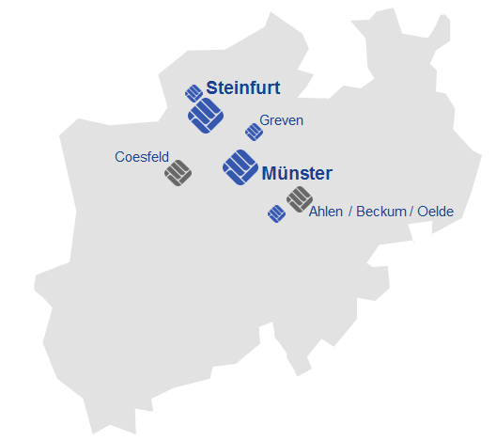


Einführung
1.1 Fachhochschule Münster in Zahlen und Fakten
Fakten
Studierende | 13.329
Professoren | 261
Lehrkräfte für besondere Aufgaben | 53
Mitarbeiterinnen und Mitarbeiter | 670
Fachbereiche | 12
Interdisziplinäre Einrichtungen | 2
Forschungsinstitute | 9
Studiengänge | 76
Stand 2015
Standorte der FH Münster
Studienorte
An-Institute

Slide 6

Gliederung
Einführung
1.1 Business Understanding
1.2 Data Understanding
Klassifikation
Segmentierung
Assoziation

Slide 7

Datenerhebung
2.1 Wie wurden die Daten erhoben?
Primär-erhebung
Hoch-schultag
2008
Methode
Frage-
bogen
Datenquelle
213
Teilnehmer

Slide 8


Einführung
1.2 Projektbeschreibung
Auftragnehmer:
4. Semester
Auftraggeber
Fachhochschule Münster
Ziel
Verbesserung der Kommunikationsstrategien gegenüber Studieninteressierten

Slide 9

Gliederung
Einführung
1.1 Business Understanding
1.2 Data Understanding
Klassifikation
Segmentierung
Assoziation

Slide 10
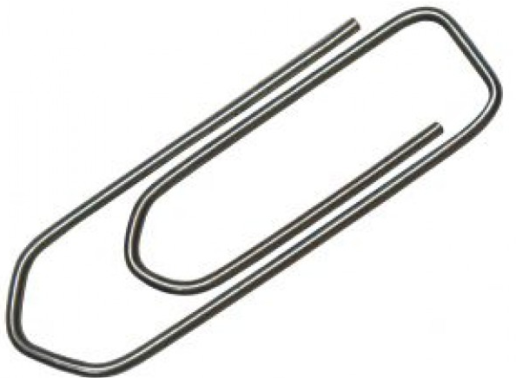
Datenanalyse
4.1 Aufteilung der Teilnehmer nach Altersgruppe
n=211
50%
aller Teilnehmer sind 18 Jahre oder jünger

Slide 11
Datenanalyse
4.1 Aufteilung der Teilnehmer nach Geschlecht
n=211
56%
aller Teilnehmer sind weiblich

Slide 12
Datenanalyse
4.2 Erstkontakt mit dem Hochschultag
16%
33
78%
165
16%
33
16%
33
n=211, Mehrfachnennung war möglich
Schulinfos
Internet
Freunde etc.
3/4
der Teilnehmer durch Informationen in der Schule

Slide 13
Gliederung
Einführung
1.1 Business Understanding
1.2 Data Understanding
Klassifikation
Segmentierung
Assoziation

Slide 14
Datenaufbereitung
Syntaxfehler des Eingebenden geändert
Rechenfehler korrigiert
Datensätze/Freitexte gelöscht
Wertelabel korrigiert
Variablenlabel korrigiert
Messniveaus angepasst
Variablen hinzugefügt
3x
1x
4x
1x
3x
39x
2x

Slide 15
Vielen Dank
Für Ihre Aufmerksamkeit!

Slide 16

Gliederung
Einführung
1.1 FH Münster in Zahlen und Fakten
1.2 Projektbeschreibung
Datenerhebung
2.1 Wie wurden die Daten erhoben?
2.2 Aufbau des Fragebogens
Datenaufbereitung
Datenanalyse
4.1 Teilnehmer
4.2 Erstkontakt mit dem Hochschultag

Slide 17
1. Zwischenpräsentation
2. Zwischenpräsentation
Endpräsentation
17

Slide 18
Datenerhebung
2.2 Aufbau des Fragenbogens
Aufbau des Fragenbogens
Eisbrecherfragen
Informationsquellen & Bewertung
Studium an der FH Münster
Fragen zu anderen Hochschulen und Art des Studiums
Fragen zur Person

Slide 19
Gliederung
Ergebnisse der Beurteilungen
1.1 Informationsverhalten von Frauen & Männern
1.2 Informationsquellen der FH Münster
1.3 Gründe für ein Studium an der FH Münster
Zusammenhänge zwischen den Antworten 2.1 Zusammenhang FH Münster – Wohnort 2.2 Zusammenhang Hochschulpräferenz – Schulabschluss
Ausblick

Slide 20
Gliederung
Ergebnisse der Beurteilungen
1.1 Informationsverhalten von Frauen & Männern
1.2 Informationsquellen der FH Münster
1.3 Gründe für ein Studium an der FH Münster
Zusammenhänge zwischen den Antworten 2.1 Zusammenhang FH Münster – Wohnort 2.2 Zusammenhang Hochschulpräferenz – Schulabschluss
Ausblick

Slide 21
Ergebnisse der Beurteilungen
1.1 Informationsverhalten von Frauen & Männern
weiblich
männlich
Internetauftritt
Informationsmaterial
Freunde, Bekannte, Verwandte
Informationsmaterial
Internetauftritt
Freunde, Bekannte, Verwandte
65,2%
64,5%
61,9%
63,4%
55,1%
59,1%
n=211
n=211
Kein großer Unterschied im Informationsverhalten

Slide 22
Ergebnisse der Beurteilungen
1.2 Bewertung der Informationsquellen der FH Münster
n=211
47%
sind mit den Informationsquellen zufrieden

Slide 23
Ergebnisse der Beurteilungen
1.3 Gründe für ein Studium an der FH Münster
Praxisbezug
Attraktiver Studienort
Bekanntheit der Hochschule
Partner/Freunde
Nähe zur Heimat
Hochschulrankings
n=211

Slide 24

Gliederung
Ergebnisse der Beurteilungen
1.1 Informationsverhalten von Frauen & Männern
1.2 Informationsquellen der FH Münster
1.3 Gründe für ein Studium an der FH Münster
Zusammenhänge zwischen den Antworten 2.1 Zusammenhang FH Münster – Wohnort 2.2 Zusammenhang Hochschulpräferenz – Schulabschluss
Ausblick

Slide 25
Zusammenhänge zwischen den Antworten
2.1 Zusammenhang FH Münster - Wohnort
n=199
Die Bedeutung der Nähe des Studienortes zum Heimatort ist vernachlässigbar

Slide 26
Zusammenhänge zwischen den Antworten
2.2 Zusammenhang Hochschulpräferenz - Schulabschluss
n=207
Der Schulabschluss trägt zur Hochschulpräferenz bei, jedoch nicht ausschließlich

Slide 27
Gliederung
Ergebnisse der Beurteilungen
1.1 Informationsverhalten von Frauen & Männern
1.2 Informationsquellen der FH Münster
1.3 Gründe für ein Studium an der FH Münster
Zusammenhänge zwischen den Antworten 2.1 Zusammenhang FH Münster – Wohnort 2.2 Zusammenhang Hochschulpräferenz – Schulabschluss
Ausblick

Slide 28
Ausblick
Zusammenhang zwischen mehreren Ergebnissen
Handlungsempfehlungen zur Verbesserung der Kommunikation
Verbesserungspotenzial der Umfrage

Slide 29
Vielen Dank für
Ihre Aufmerksamkeit!

Slide 30
Backup
Analyseplan
Zielsetzung |  | Wie informieren sich Studieninteressierte über Hochschulen?
Methode |  | Häufigkeitsanalyse
Fokus |  | Alle Befragten | Geschlecht
Merkmale |  | f03_1 bis f03_17 | f12
Zielsetzung |  | Was sind die Gründe für ein Studium an der FH Münster
Methode |  | Häufigkeitsanalyse
Fokus |  | Alle Befragten
Merkmale |  | f05_1 bis f05_13

Slide 31
Backup
Analyseplan
Zielsetzung |  | Korreliert der angestrebte Schulabschluss mit dem Präferenz zur Uni oder FH?
Methode |  | Korrelationsanalyse (Pearson & Cramer) | Chi-Quadrat Test
Fokus |  | Alle Befragten | Alle Befragten
Merkmale |  | f08 und f10
Zielsetzung |  | Gibt es einen Zusammenhang zwischen dem Wohnort und der Wahl eines Studiumplatzes in der Nähe des Wohnortes?
Methode |  | Korrelationsanalyse (Pearson & Cramer) | Chi-Quadrat Test
Fokus |  | Alle Befragten | Alle Befragten
Merkmale |  | f14 und f05_3

Slide 32
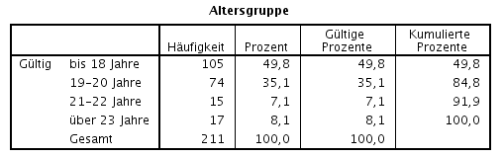
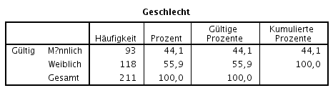
Backup
Teilnehmer

Slide 33
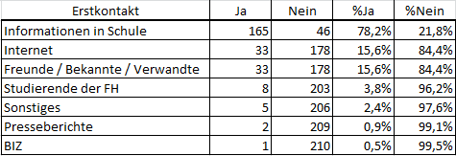
Backup
Erstkontakt mit dem Hochschultag
n=211, Mehrfachnennung war möglich

Slide 34
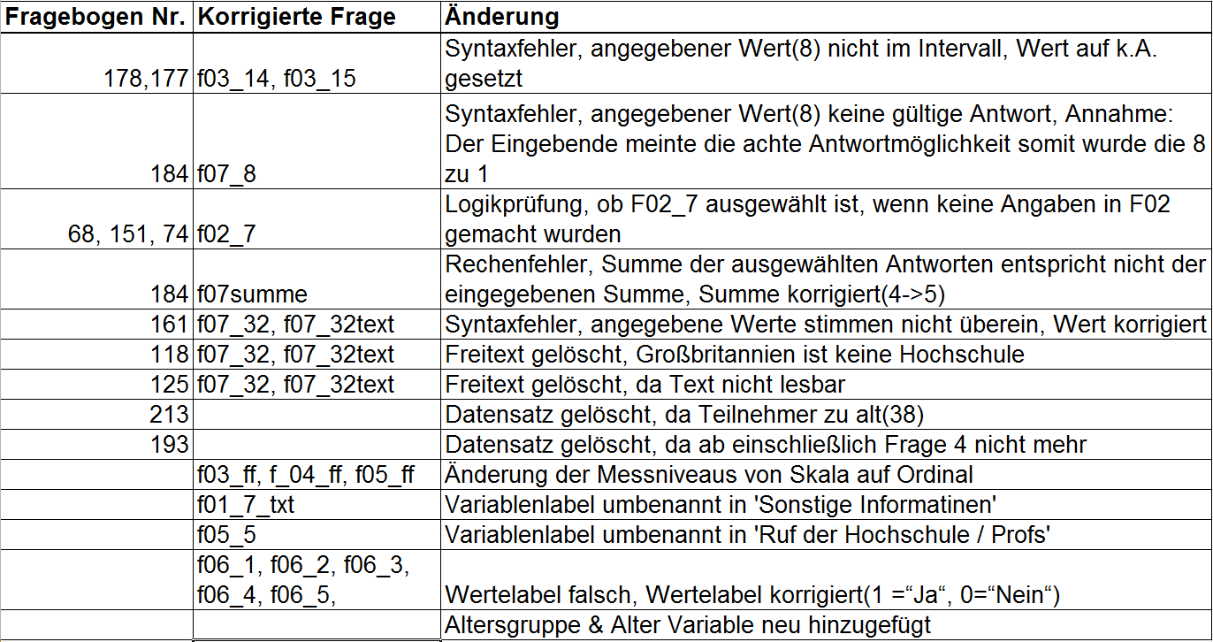
Backup
Datenaufbereitung

Slide 35
Backup
Informationsquellen Männer
64,50%
63,40%
59,10%
43%
36,60%
34,40%
33,40%
30,10%
24,80%
22,60%
18,40%
15,10%
13%
11,90%
11,90%
11,90%
10,80%
n=211

Slide 36
Backup
Informationsquellen Frauen
65,20%
61,90%
55,10%
42,40%
41,60%
33,80%
28,80%
27,90%
27,10%
24,60%
22%
16,90%
16,90%
14,40%
14,40%
14,40%
9,30%
n=211

Slide 37
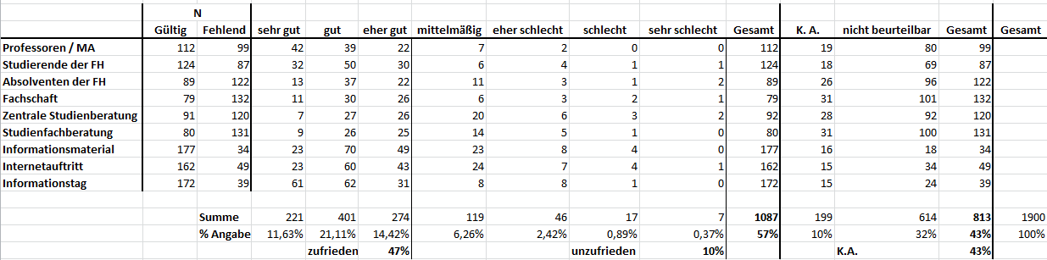
Backup
Bewertung der Informationsquellen FH Münster
n=211
90%
77%
80%
74%
65%
85%
81%
90%
92%
n=79-177

Slide 38
Backup
Gründe für ein Studium an der FH Münster
87,70%
85,40%
81,60%
81%
79,60%
77,70%
77,20%
74,40%
70,50%
62,60%
57,40%
55%
36,10%
n=211

Slide 39
Backup
Zusammenhang Studienort - FH
 |  | Wohnen in Münster
 |  | Nein | Ja
Nähe zum Heimatort | sehr wichtig | 16,67 | 25,81
 | wichtig | 17,86 | 16,13
 | eher wichtig | 24,40 | 12,90
 | mittelmäßig | 17,26 | 12,90
 | eher unwichtig | 8,33 | 16,13
 | unwichtig | 7,14 | 3,23
 | sehr unwichtig | 8,33 | 12,90
Gesamt |  | 100,00 | 100,00
Chi-Quadrat-Tests
 | Wert | df | Asymptotische Signifikanz (2-seitig)
Chi-Quadrat nach Pearson | 5,968ª | 6 | 0,427
Likelihood-Quotient | 5,936 | 6 | 0,430
Zusammenhang linear-mit-linear | ,001 | 1 | 0,973
Anzahl der gültigen Fälle | 199
Symmetrische Maße
 | Wert | Näherungsweise Signifikanz
Kontingenzkoeffizient | 0,171 | 0,427
Anzahl der gültigen Fälle | 199

Slide 40
Backup
Zusammenhang Schulabschluss - Hochschulpräferenz
 |  | Schulabschluss
 |  | Allg. Hochschulreife | Fachgeb. Hochschulreife | Fachhochschulreife | Sonstige
Uni oder FH | Universität | 18,54 | 14,29 | 9,76 | 0,00
 | Fachhochschule | 31,13 | 71,43 | 65,85 | 100,00
 | Keine Präferenz | 50,33 | 14,29 | 24,39 | 0,00
Gesamt |  | 100,00 | 100,00 | 100,00 | 100,00
Chi-Quadrat-Tests
 | Wert | df | Asymptotische Signifikanz (2-seitig)
Chi-Quadrat nach Pearson | 23,871ª | 6 | 0,001
Likelihood-Quotient | 24,569 | 6 | 0,000
Zusammenhang linear-mit-linear | 2,613 | 1 | 0,106
Anzahl der gültigen Fälle | 207
Symmetrische Maße
 | Wert | Näherungsweise Signifikanz
Kontingenzkoeffizient | 0,322 | 0,001
Anzahl der gültigen Fälle | 207

Slide 41
1. Zwischenpräsentation
2. Zwischenpräsentation
Abschlusspräsentation

Slide 42

Gliederung
Der Hochschultag
1.1 Zusammenfassung der Zwischenpräsentation
Analysen der Teilnehmer
2.1 Bachelor & Master
2.2 Altersgruppen
2.3 Schulabschluss
Handlungsempfehlungen
3.1 Stärken ausbauen, Schwächen erkennen
3.2 Maßnahmen
Kritik & Verbesserungsvorschläge
Fazit, Empfehlungen

Slide 43

1. Der Hochschultag
Ziel
Verbesserung der Kommunikationsstrategien gegenüber Studieninteressierten
Sehr homogenes Befragungsumfeld
85 % der Befragten sind höchstens 20 Jahre alt
56 % der Befragten sind weiblich

Slide 44
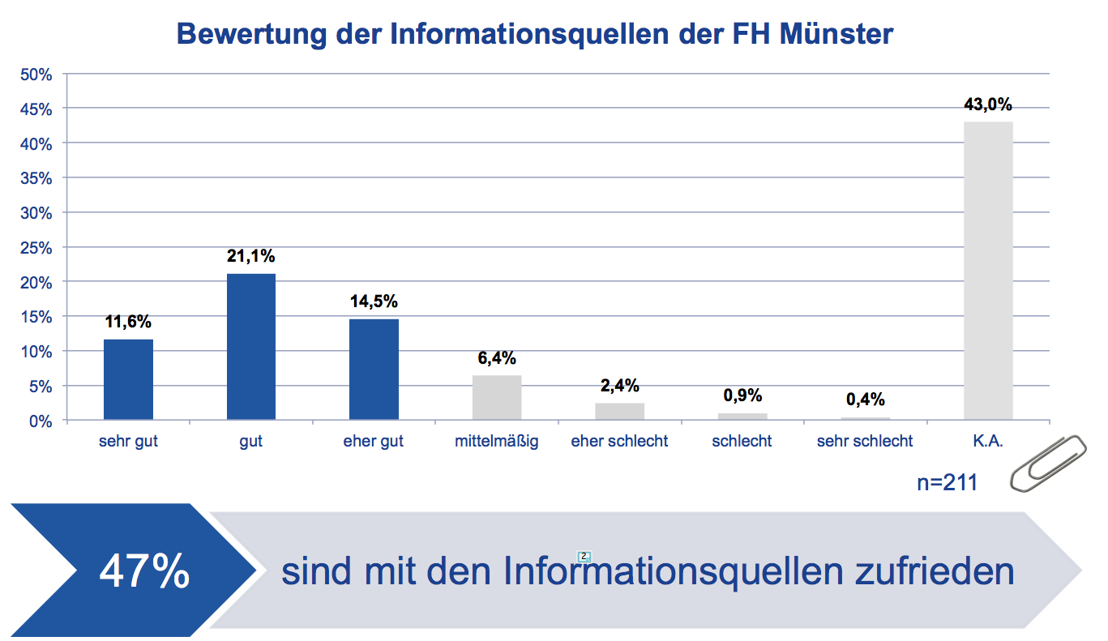
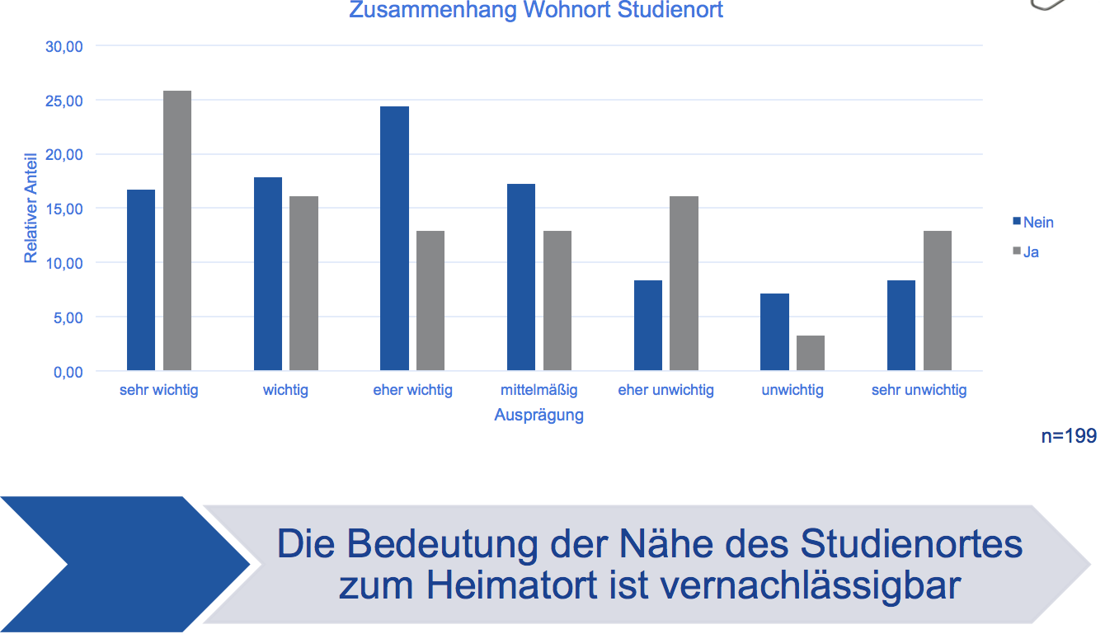
1.1 Zusammenfassung
Die Nähe des Studienortes zum Heimatort ist vernachlässigbar
Nur 47 % sind mit den Informationsquellen der FH Münster zufrieden
Der Schulabschluss trägt zum großen Teil zur Hochschulpräferenz bei
Kein relevanter Unterschied im Informationsverhalten bei Männern/ Frauen

Slide 45
1.1 Zusammenfassung
weiblich
männlich
Internetauftritt
Informationsmaterial
Freunde, Bekannte, Verwandte
Informationsmaterial
Internetauftritt
Freunde, Bekannte, Verwandte
65,2%
64,5%
61,9%
63,4%
55,1%
59,1%
n=211
n=211
Kein großer Unterschied im Informationsverhalten

Slide 46

Gliederung
Der Hochschultag
1.1 Zusammenfassung der Zwischenpräsentation
Analysen der Teilnehmer
2.1 Bachelor & Master
2.2 Altersgruppen
2.3 Schulabschluss
Handlungsempfehlungen
3.1 Stärken ausbauen, Schwächen erkennen
3.2 Maßnahmen
Kritik & Verbesserungsvorschläge
Fazit, Empfehlungen

Slide 47
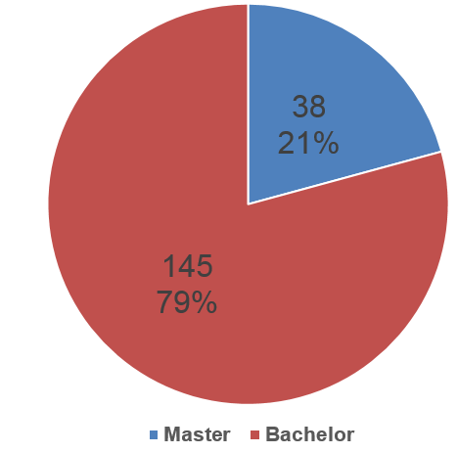
2. Studieninteressierte pro Abschluss
n=211
der Teilnehmer interessieren sich für einen Bachelorstudiengang
~80%

Slide 48
2.1 Informationsverhalten Bachelor & Master
n=152
Kein ausschlaggebender Unterschied im Informationsverhalten
Notes:
Master und Bachelor studenten informieren sich gleich!

Slide 49
2.2 Informationsmaterialien nach Altersgruppen
n=180
Jüngere Teilnehmer sind eher unzufrieden mit den wichtigsten FH-eigenen Informationsmaterialien
Notes:
Eher Jüngere StudienInteressierte sind mit dem Informationsverhalten unzufrieden! -> Schüler
Erst ab 23 Jahre ist das Informationsangebot zufriedenstellend!

Slide 50
2.3 Informationsmaterialien nach Schulabschluss
n=177
Informationsmaterial ist generell nicht zufriedenstellend
< 50%

Slide 51
2.3 Informationsmaterialien nach Schulabschluss
… in absoluten Zahlen
n=177
Informationsmaterial vor allem für Abiturienten verbessern
Notes:
Fokus auf Allgemeine Hochschulreife -> Abiturienten / Größte Masse

Slide 52
2.3 Abiturienten bemängeln
n=129
33%
25%
23%
Studienfachberatung in den Fachbereichen
Zentrale Studienberatung
Internetauftritt
Mängel der Informationsquellen
Notes:
Da Fokus auf unter 20 Jährigen -> Abiturienten
Internetaufritt
Studienfachberatung (Lauerwald)
Zentrale Studienberatung

Slide 53

2.3 Abiturienten bemängeln
2.
25%
1.
33%
3.
23%
Studienfachberatung in den Fachbereichen
Zentrale Studienberatung
Internetauftritt
Zentrale Punkte zur Verbesserung der Kommunikation mit Abiturienten

Slide 54

Gliederung
Der Hochschultag
1.1 Zusammenfassung der Zwischenpräsentation
Analysen der Teilnehmer
2.1 Bachelor & Master
2.2 Altersgruppen
2.3 Schulabschluss
Handlungsempfehlungen
3.1 Stärken ausbauen, Schwächen erkennen
3.2 Maßnahmen
Kritik & Verbesserungsvorschläge
Fazit, Empfehlungen
Notes:
Fokus auf - Bis 18 Jährigen Abiturienten

Slide 55
3.1 Stärken ausbauen, Schwächen erkennen
Praxisbezug
Attraktiver Studienort
Bekanntheit der Hochschule
Hochschulrankings
n=211
Notes:
Gründe für ein Studium an der FH Münster
Fokus Praxisbezug ausbauen (87%)
Ansatz zur Verbesserung Hochschulrankings(57%)
Fachhochschule muss mehr Wert darauf legen.
Folie 37 Backup

Slide 56

3.2 Maßnahmen
Handlungsempfehlungen
Notes:
Zentral Studienberatung von 33% Abiturierenten bemängelt
25% wünschen sich eine bessere StudienFachBeratung
23% finden Internetauftritt verbesserungfähig
Infomateralien

Slide 57

3.2 Maßnahmen
Zentrale Studienberatung
Terminbuchung Online
Aktionen mit Professoren und Studenten
Direktkontakt
Zentrale Studienberatung verbessern
Notes:
Termine Online reservieren zu können
Spezielle Beratungsabende

Slide 58

3.2 Maßnahmen
Studienfachberatung in den Fachbereichen
Online-Beratung via Skype
Aktionen mit Professoren und Studenten
Erfahrungen Alumnis
Kontaktherstellung via SocialMedia
Studienfachberatung in den Fachbereichen Studienberatung verbessern
Notes:
Beratungstermine online belgen können
Kontaktaufnahme mit Profressoren nur per Email -> Abschreckend
Kontaktaufnahme mit Studenten -> SocialMedia

Slide 59
3.2 Maßnahmen
Internetauftritt
Homepage der FH Münster informativer gestalten
SocialMedia als Interaktionsplattform
Externe Verlinkungen
Kooperationen mit Unternehmen
Corporate Design
Internetauftritt verbessern
Notes:
Zielgruppe für Abiturienten verbessern, bewusst nach Abiprüfungen und Bewerbungsphasen werben.
85 % der Befragten sind höchstens 20 Jahre alt gezielter auf junge Studieninteressierte ->SocialMedia
Externe Links und Kooperationen mit Firmen
Slogans und Logos für besseren Wiedererkennungswert

Slide 60

3.2 Maßnahmen
Informationsmaterial
Materialien informativer gestalten
Aushang in Schulen
Kooperationen mit Unternehmen
Corporate Design
Informationsmaterial verbessern
Notes:
Materialien zielgerichteter auf Abiturienten -> ZielgruppenOrientiert ansprechen
Materialien zielgerichteter Verteilen
Corporate Design
-Logos
-Slogans

Slide 61


3.2 Maßnahmen
Handlungsempfehlungen
Hochschulmarketing
Internetauftritt
Informationsmaterial
- Corporate Design
Studienberatung
Studienfachberatung
Notes:
Generell am Hochschulmarketing (Internetauftritt, Informationsmaterial, Corporate Design)
Studienberatungen überarbeiten
Kritik & Verbesserungvorschläge -> Mark

Slide 62
Gliederung
Der Hochschultag
1.1 Zusammenfassung der Zwischenpräsentation
Analysen der Teilnehmer
2.1 Bachelor & Master
2.2 Altersgruppen
2.3 Schulabschluss
Handlungsempfehlungen
3.1 Stärken ausbauen, Schwächen erkennen
3.2 Maßnahmen
Kritik & Verbesserungsvorschläge
Fazit, Empfehlungen

Slide 63
4 Kritik an dem Fragebogen
Vergleichbarkeit der Werte
Master interessierte
Notes:
Mehr Metrische Werte, also z.B. Skalen von 1 bis 10 statt sehr gut bis sehr Schwach. Darstellung auf dem Fragebogen verbessern
Für Master interessierte einen eigenen Fragebogen entwickeln und gesonders betrachten in einer Separaten Fallstudie evtl

Slide 64
4 Kritik an der Fragestellung
2. Für welchen Studiengang interessieren Sie sich?
7. Welche anderen Hochschulen sind für Sie interessant?
8. Ziehen Sie ein Studium an einer Universitä̈t oder an einer Fachhochschule vor?
Notes:
7. Welche anderen Hochschulen sind für Sie interessant?
Wieso ist das für uns interessant?
2. Für welchen Studiengang interessieren Sie sich?
Master / Bachelor obwohl Hochschulinformationstag Junge Leute
Junge Leute eher Interessiert an Bachelor, später erst Master
8. Ziehen Sie ein Studium an einer Universität oder an einer Fachhochschule vor?
Wieso wenn es auf dem Hochschulinformationstag ist?

Slide 65

4 Kritik an der Fallstudie
Homogene Zielgruppe
Umfang der Stichprobe
Örtliche & Zeitliche Einschränkung
Notes:
Zielgruppe sehr Homogen -> viele gleiche Leute (unter 18, Bachelor usw.)
Kleine Stichprobe (212 Teilnehmer)
an unterschiedlichen Events Befragen Örtliche und Zeitliche Einschränkung

Slide 66


4 Verbesserungsvorschläge
Wir empfehlen..
Befragung
Menge
Konzept

Slide 67

Gliederung
Der Hochschultag
1.1 Zusammenfassung der Zwischenpräsentation
Analysen der Teilnehmer
2.1 Bachelor & Master
2.2 Altersgruppen
2.3 Schulabschluss
Handlungsempfehlungen
3.1 Stärken ausbauen, Schwächen erkennen
3.2 Maßnahmen
Kritik & Verbesserungsvorschläge
Fazit

Slide 68
5. Fazit
Wie informieren sich Studieninteressierte über Hochschulen?
Gibt es einen Unterscheid zwischen Männern und Frauen?
Gibt es einen Unterschied zwischen der Informationssuche für Masterstudiengänge und Bachelorstudiengängen?
Lassen sich die Studieninteressierten in homogene Gruppen zusammenfassen
Beantwortung aller offenen Fragen zur Verbesserung der Kommunikation
Notes:
Gibt es einen Unterschied zwischen der Informationssuche für Masterstudiengänge
und Bachelorstudiengängen?
Nein, da die Teilnehmer sehr Jung sind und daher sich im selben Zug die Information einholen
Gibt es einen Unterscheid zwischen Männern und Frauen?
Tendenziell mehr Frauen, besonderes Augenmerk darauf richten

Slide 69
5. Fazit
Fazit

Slide 70
Vielen Dank
Für Ihre Aufmerksamkeit!

Slide 71
Backup
Analyseplan
Zielsetzung |  | Gibt es einen Unterschied zwischen der Informationssuche für Masterstudiengänge und Bachelorstudiengängen?
Methode |  | Clusteranalyse
Fokus |  | Alle Befragten
Merkmale |  | f2_X und f3_X
Zielsetzung |  | Hat das Alter eine Auswirkung auf die Zufriedenheit mit den Informationsmaterial?
Methode |  | Clusteranalyse
Fokus |  | Alle Befragten
Merkmale |  | alter und f4_X

Slide 72
Backup
Analyseplan
Zielsetzung |  | Hat der Schulabschluss eine Auswirkung auf die Zufriedenheit mit den Informationsmaterial?
Methode |  | Clusteranalyse
Fokus |  | Alle Befragten
Merkmale |  | f10 und f4_X
Zielsetzung |  | Wie zufrieden sind die Abiturienten mit den unterschiedlichen Informationsquellen?
Methode |  | Häufigkeiten
Fokus |  | Abiturienten
Merkmale |  | f10 und f04_X

Slide 73
Backup
Informationsverhalten Bachelor & Master
Average Linkage (Between Groups) |  | Informations-material | Internetauftritt | Freunde, Bekannte, Verwandte | Infoseiten im Internet außer FH-HP | Beratung in Schule | Bachelor oder Master
1 | N | 30 | 30 | 30 | 30 | 30 | 30
 | Standardabweichung | 1,760 | 1,889 | 1,889 | 2,016 | 1,912
 | Mittelwert | 3,07 | 3,13 | 2,87 | 4,07 | 4,00 | Master
2 | N | 122 | 122 | 122 | 122 | 122 | 122
 | Standardabweichung | 1,588 | 1,950 | 1,791 | 2,125 | 1,883
 | Mittelwert | 3,20 | 3,24 | 3,36 | 4,63 | 4,10 | Bachelor
Insgesamt | N | 152 | 152 | 152 | 152 | 152 | 152
 | Standardabweichung | 1,619 | 1,932 | 1,815 | 2,109 | 1,882 | ,399
 | Mittelwert | 3,17 | 3,22 | 3,26 | 4,52 | 4,08
Weitere Folie

Slide 74
Backup
Informationsverhalten Bachelor & Master
Verarbeitete Fälle
 | Fälle
 | Eingeschlossen |  | Ausgeschlossen |  | Insgesamt
 | N | Prozent | N | Prozent | N | Prozent
Informationsmaterial * Average Linkage (Between Groups) | 152 | 72,0% | 59 | 28,0% | 211 | 100,0%
Internetauftritt * Average Linkage (Between Groups) | 152 | 72,0% | 59 | 28,0% | 211 | 100,0%
Freunde, Bekannte, Verwandte * Average Linkage (Between Groups) | 152 | 72,0% | 59 | 28,0% | 211 | 100,0%
Infoseiten im Internet außer FH-HP * Average Linkage (Between Groups) | 152 | 72,0% | 59 | 28,0% | 211 | 100,0%
Beratung in Schule * Average Linkage (Between Groups) | 152 | 72,0% | 59 | 28,0% | 211 | 100,0%
Bachelor oder Master * Average Linkage (Between Groups) | 152 | 72,0% | 59 | 28,0% | 211 | 100,0%

Slide 75
Backup
Informationsverhalten nach Altersgruppen
Zuordnungsübersicht
Schritt | Zusammengeführte Cluster |  | Koeffizienten | Erstes Vorkommen des Clusters |  | Nächster Schritt
 | Cluster 1 | Cluster 2 |  | Cluster 1 | Cluster 2
1 | 21 | 180 | 0,000 | 0 | 0 | 160
2 | 54 | 179 | 0,000 | 0 | 0 | 87
… | … | … | … | … | … | …
175 | 17 | 21 | 201,453 | 168 | 160 | 177
176 | 4 | 7 | 237,812 | 174 | 173 | 177
177 | 4 | 17 | 298,461 | 176 | 175 | 179
178 | 1 | 2 | 375,964 | 169 | 172 | 179
179 | 1 | 4 | 537,000 | 178 | 177 | 0
Weitere Folie

Slide 76
Backup
Informationsverhalten nach Altersgruppen
Bericht
Ward Method |  | Informationsmaterial | Internetauftritt | Freunde, Bekannte, Verwandte
1 | Mittelwert | 2,97 | 2,31 | 5,55
 | N | 29 | 29 | 29
 | Standardabweichung | ,906 | ,712 | 1,055
2 | Mittelwert | 2,04 | 2,05 | 2,27
 | N | 77 | 77 | 77
 | Standardabweichung | ,785 | ,958 | 1,021
3 | Mittelwert | 4,41 | 4,92 | 3,51
 | N | 74 | 74 | 74
 | Standardabweichung | 1,695 | 1,893 | 1,785
Insgesamt | Mittelwert | 3,16 | 3,27 | 3,31
 | N | 180 | 180 | 180
 | Standardabweichung | 1,658 | 1,960 | 1,792
Weitere Folie

Slide 77
Backup
Informationsverhalten nach Altersgruppen
Altersgruppe * Ward Methode Kreuztabelle
Anzahl
 |  | Ward Method |  |  | Gesamt
 |  | 1 | 2 | 3
Altersgruppe | bis 18 Jahre | 11,11 | 16,67 | 23,33 | 51,11
 | 19-20 Jahre | 3,89 | 16,67 | 13,33 | 33,89
 | 21-22 Jahre | 0,56 | 3,89 | 2,78 | 7,22
 | über 23 Jahre | 0,56 | 5,56 | 1,67 | 7,78
Gesamt |  | 16,11 | 42,78 | 41,11 | 100,00

Slide 78
Backup
Informationsverhalten nach Schulabschluss
Schulabschluss * Ward Method f03_7,8,15 Kreuztabelle
Anzahl
 |  | Ward Method f03_7,8,15 |  |  | Gesamt
 |  | 1 | 2 | 3
Schulabschluss | Allg. Hochschulreife | 17,05% | 44,19% | 38,76% | 100,00%
 | Fachgeb. Hochschulreife | 20,00% | 30,00% | 50,00% | 100,00%
 | Fachhochschulreife | 13,51% | 35,14% | 51,35% | 100,00%
 | Sonstige | 0,00% | 100,00% | 0,00% | 100,00%
Schulabschluss | Anzahl
Allg. Hochschulreife | 129
Fachgeb. Hochschulreife | 10
Fachhochschulreife | 37
Sonstige | 1
Weitere Folie

Slide 79
Backup
Informationsverhalten nach Schulabschluss
Schulabschluss * Ward Method f03_7,8,15 Kreuztabelle
Anzahl
 |  | Ward Method f03_7,8,15 |  |  | Gesamt
 |  | 1 | 2 | 3
Schulabschluss | Allg. Hochschulreife | 22 | 57 | 50 | 129
 | Fachgeb. Hochschulreife | 2 | 3 | 5 | 10
 | Fachhochschulreife | 5 | 13 | 19 | 37
 | Sonstige | 0 | 1 | 0 | 1
Gesamt |  | 29 | 74 | 74 | 177

Slide 80
Backup
Zufriedenheit Abiturienten
 | Professoren/ MA | Informationstag | Studierende der FH | Fachschaft | Absolventen der FH | Informationsmaterial | Internetauftritt | Studienfachberatung in den Fachbereichen | Zentrale Studienberatung
sehr gut | 33,73% | 30,40% | 24,72% | 15,25% | 11,48% | 10,48% | 8,47% | 11,48% | 8,70%
gut | 40,96% | 38,40% | 42,70% | 37,29% | 42,62% | 38,71% | 36,44% | 34,43% | 28,99%
eher gut | 19,28% | 24,00% | 24,72% | 35,59% | 27,87% | 29,84% | 32,20% | 29,51% | 28,99%
mittelmäßig | 4,82% | 4,00% | 2,25% | 5,08% | 13,11% | 14,52% | 16,10% | 22,95% | 21,74%
eher schlecht | 1,20% | 3,20% | 3,37% | 5,08% | 1,64% | 4,03% | 5,08% | 1,64% | 8,70%
schlecht | 0,00% | 0,00% | 1,12% | 0,00% | 0,00% | 2,42% | 1,69% | 0,00% | 1,45%
sehr schlecht | 0,00% | 0,00% | 1,12% | 1,69% | 3,28% | 0,00% | 0,00% | 0,00% | 1,45%
Gesamt | 100,00% | 100,00% | 100,00% | 100,00% | 100,00% | 100,00% | 100,00% | 100,00% | 100,00%
Weitere Folie

Slide 81
Backup
Zufriedenheit Abiturienten
66,67%
75,41%
77,12%
97,03%
81,97%
88,14%
92,13%
92,80%
93,98%
Notes:
Zentrale Studienberatung
Studienfachberatung in den Fachbereichen
Internetauftritt

